Slide 1
ЕЖЕГОДНЫЙ ОБЛАСТНОЙ КОНКУРС «ЛУЧШИЙ МУНИЦИПАЛЬНЫЙ СЛУЖАЩИЙ»
Номинация «Управление, экономика, финансы и инвестиционная деятельность»
Улучшение инвестиционного климата столицы региона – города Смоленска
Титова Светлана Николаевна
начальник управления инвестиций Администрации города Смоленска
г. Смоленск
2020 год

Slide 2
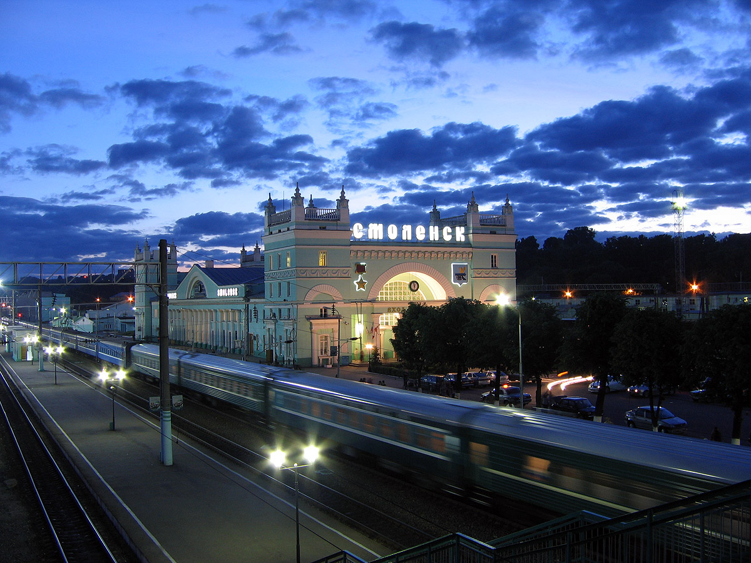
166 кв. км.
общая площадь
Проживает
1/3 часть
населения
Смоленской области
расстояние между городами:
Смоленск – Москва – 395 км;
Смоленск – Минск – 348 км;
Смоленск - Санкт-Петербург – 750 км

Slide 3
ЦЕЛЬ: ПОВЫШЕНИЕ КАЧЕСТВА И УРОВНЯ ЖИЗНИ ЖИТЕЛЕЙ ГОРОДА СМОЛЕНСКА
Развитие промышленности
РЕШЕНИЕ
Главы
города
П
Р
И
О
Р
И
Т
Е
Т
Ы
Утверждение
Стратегии социально-экономического
развития города Смоленска
до 2030 года
Развитие
городского хозяйства
Разработка Стратегии
Опросы жителей города
Поддержка
бизнеса
и развитие
инвестиционной
деятельности
Стратегические сессии

Slide 4
ПРОМЫШЛЕННОСТЬ
Объем инвестиций в основной капитал организаций
2018 год
9,3 млрд руб.
Объем отгруженных товаров собственного производства, выполненных работ и услуг по основным видам экономической деятельности
64,9 млрд руб.

Slide 5
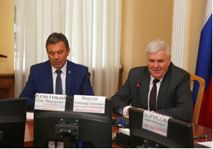
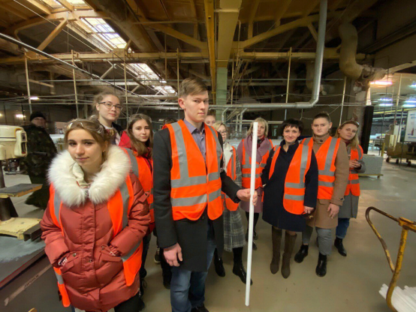
СТИМУЛИРОВАНИЕ ПРОМЫШЛЕННОСТИ
Стимулирование работодателей
Ежеквартальные совещания с членами Смоленского регионального объединения работодателей «Научно-промышленный союз»
Стимулирование работников
Проведение конкурсов среди рабочих профессий
Создание условий для подготовки профессиональных кадров для предприятий города
Посещения старшеклассниками предприятий города
Содействие трудоустройству выпускников школ в профильные вузы

Slide 6
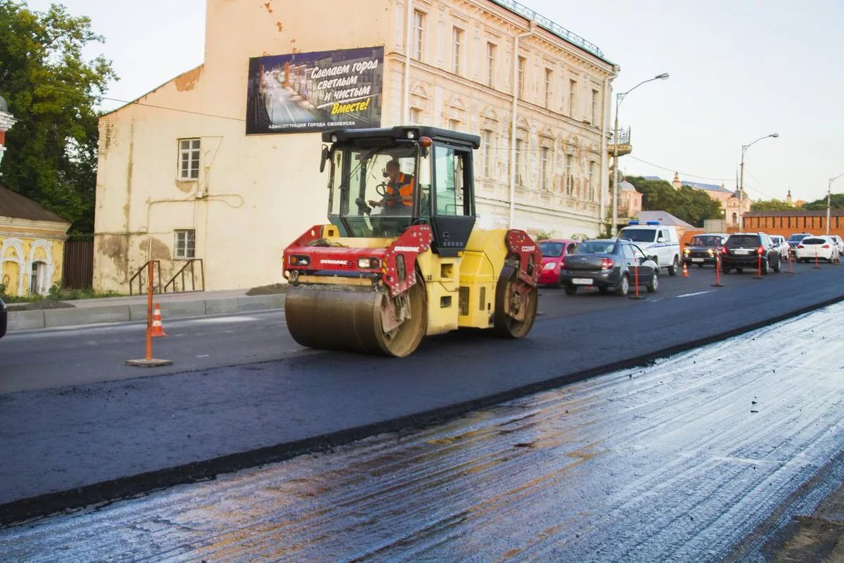
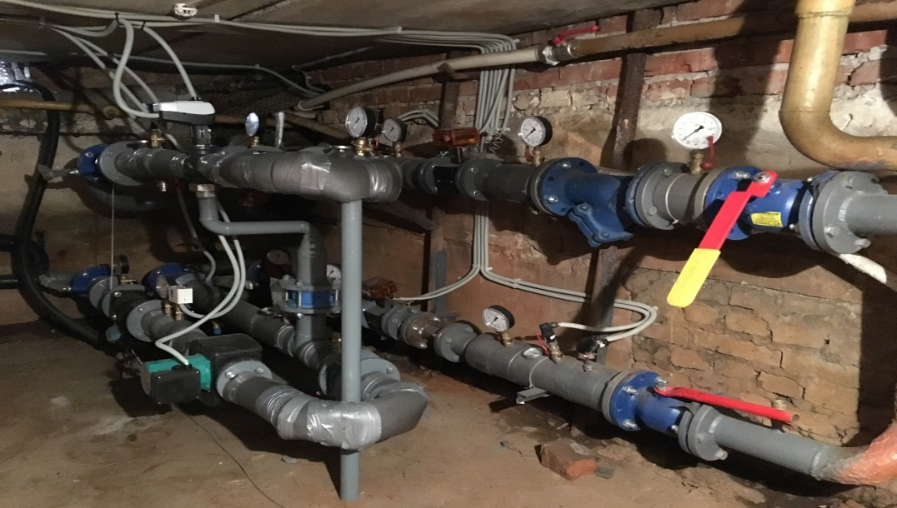
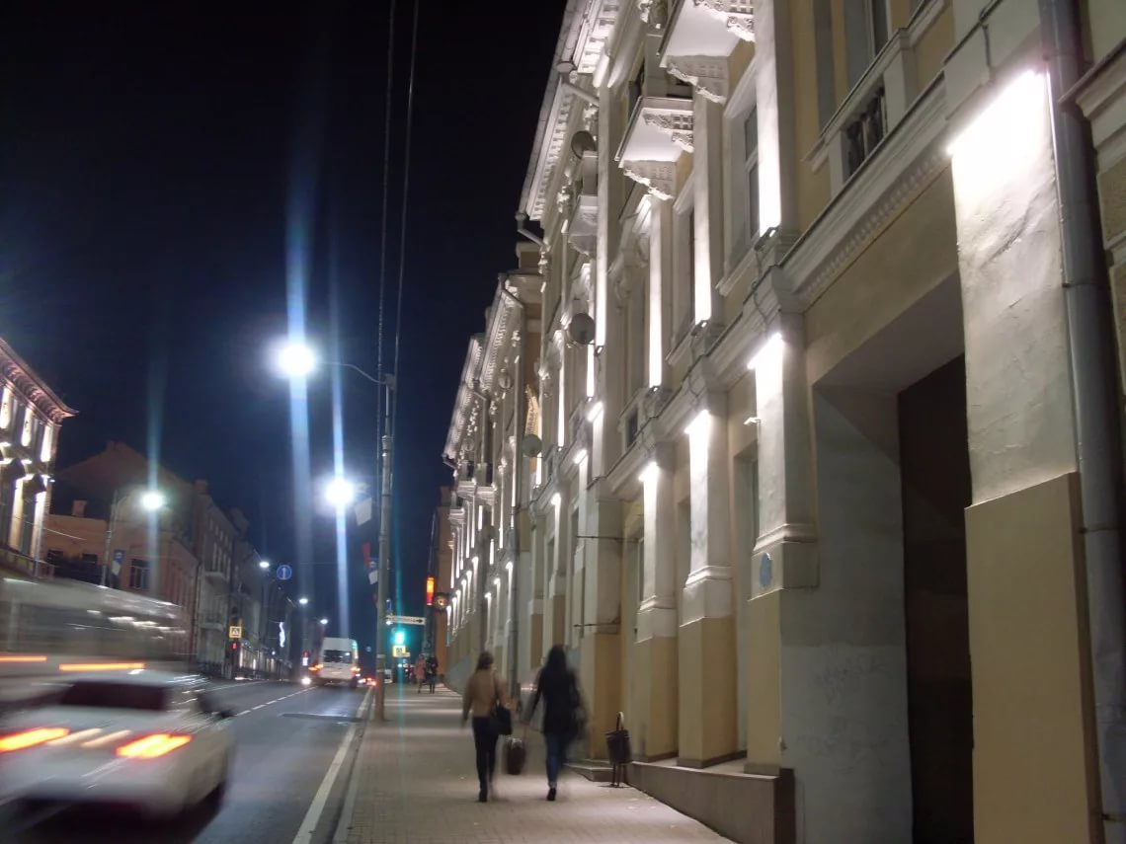
РАЗВИТИЕ ГОРОДСКОГО ХОЗЯЙСТВА
Реализация национального проекта «Безопасные и качественные автомобильные дороги»
Продвижение энергосервисных контрактов и заключение концессионных соглашений

Slide 7
МЕРЫ ПОДДЕРЖКИ ДЛЯ БИЗНЕСА И ПРИВЛЕЧЕНИЕ ИНВЕСТИЦИЙ
предоставление льгот по местным налогам
предоставление субсидий за счет бюджета города
сопровождение инвестиционных проектов
предоставление на конкурсной основе муниципальных гарантий по инвестиционным проектам
предоставление льгот по аренде муниципального имущества
организационная, информационная и консультационная поддержка

Slide 8
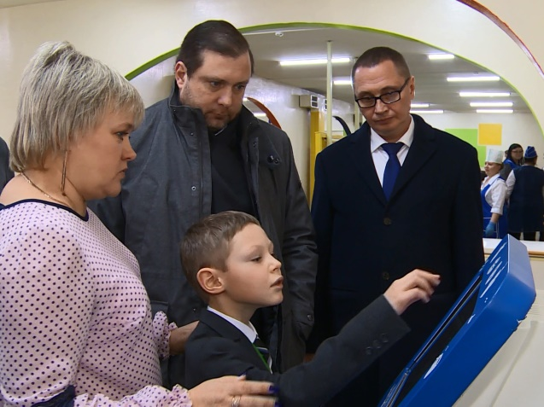
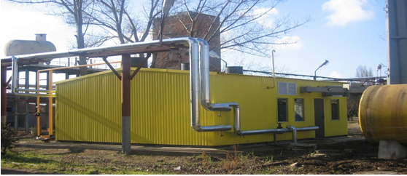
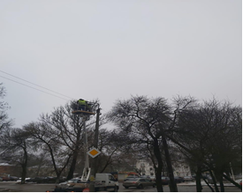
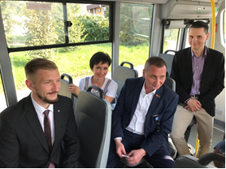
СОПРОВОЖДЕНИЕ ИНВЕСТИЦИОННЫХ ПРОЕКТОВ
Строительство блочно -модульной котельной
Электронная
школьная карта
Внедрение Автоматизированной
системы учета поездок и
безналичной оплаты проезда на муниципальном транспорте
Модернизация уличного освещения

Slide 9
ПРЕДЛОЖЕНИЯ ДЛЯ ВКЛЮЧЕНИЯ В СТРАТЕГИЮ СОЦИАЛЬНО ЭКОНОМИЧЕСКОГО РАЗВИТИЯ ГОРОДА СМОЛЕНСКА ДО 2030 ГОДА
Создание инвестиционной карты
Заключение энергосервисных контрактов, соглашений МЧП и КС
Создание проектных команд
Предоставление льгот по земельного налогу для масштабных инвестпроектов
Поддержка промышленных предприятий
Снижение административных барьеров
Прямая связь инвесторов и бизнеса с Главой города

Slide 10
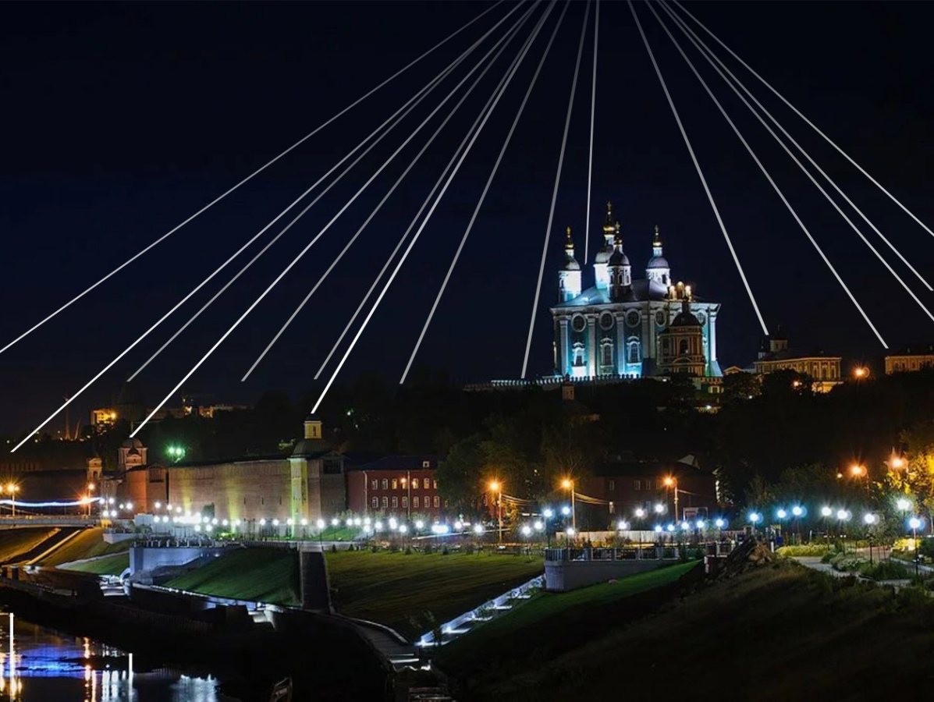
СМОЛЕНСК-КЛЮЧ К ПЕРЕМЕНАМ!
СПАСИБО
ЗА ВНИМАНИЕ!
invest@smoladmin.ru

